Slide 1



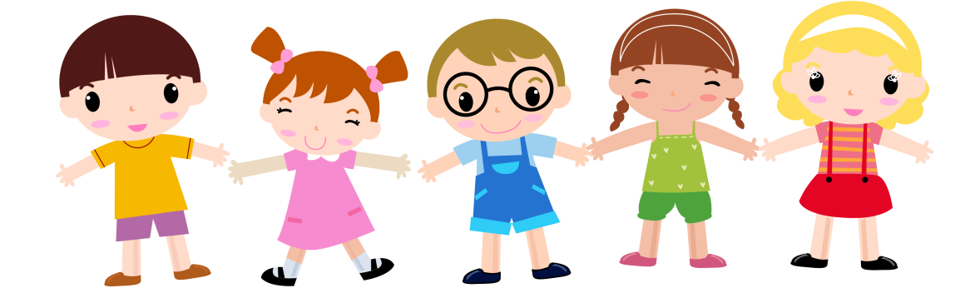
«НЕЙРОФИТНЕС
РАЗВИВАЕТ ДОШКОЛЯТ»
МДОАУ «Детский сад №18 «Ручеёк»
комбинированного вида
г. Новотроицка
Оренбургской области»

Slide 2

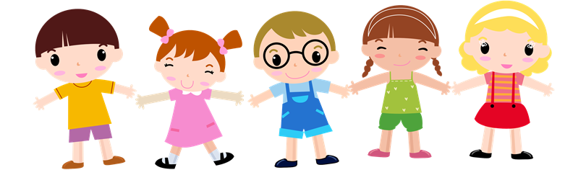
Проблемы детей с ОВЗ детского сада №18:
100%
нарушения зрения
86%
нарушения речи
48%
нарушения ЦНС
моторно неловкие;
не умеют прыгать на 1 ноге;
не могут поймать и бросить мяч;
плохо переключаются с одного вида деятельности на другой;
неусидчивы;
не внимательны.

Slide 3
Цель проекта:
повышение общего уровня развития детей с ОВЗ 3-7 лет
в процессе коррекции множественных нарушений с использованием методики нейрофитнеса
Благополучатели:
Дети – развитие умственной и двигательной деятельности
Родители – получат новые знаний по развитию детей
Педагоги – овладеют новыми методиками

Slide 4

Краткое описание проекта:
Нейрофитнес - уникальная методика комплексного, естественного и безопасного развития умственных и физических способностей детей, основанная на системе специально разработанных упражнений
Проект направлен на коррекцию речевых, двигательных, эмоционально-волевых нарушений у дошкольников с ОВЗ
Включение элементов нейрофитнеса во все виды детской деятельности
Коррекция нарушений через игру и движение
Новизна проекта заключается в том, что в детских садах нашего города не проводятся занятия нейрофитнесом

Slide 5
План-график реализации проекта:
01.09. – 20.09.
21.09. – 17.12.
18.12. – 31.12.
Заключение договора со специалистом
Повышение квалификации учителя-логопеда по теме «Нейрофитнес»
Входная
диагностика
Приобретение оборудования
Включение элементов нейрофитнеса в различные виды детской деятельности
Консультативная помощь учителя-логопеда педагогам ДОУ и родителям
Мастер-классы «Нейрофитнес для дошкольников» для родителей воспитанников и педагогов города
Освещение реализации
проекта в СМИ.
Итоговая диагностика
Итоговое мероприятие: Квест-игра «Проказы зимушки-зимы»

Slide 6
Ожидаемые результаты:
Распространение опыта работы среди педагогов города позволит использовать наши методики по коррекции речевого и психофизического развития детей дошкольного возраста воспитателям других дошкольных учреждений.
КОЛИЧЕСТВЕННЫЕ РЕЗУЛЬТАТЫ:
Не менее 40 детей с ОВЗ получат квалифицированную коррекционную помощь в условиях ДОУ;
У всех детей улучшится развитие мелкой и крупной моторики, памяти, мышления, внимания, двигательной сферы и пространственной ориентировки;
Не менее 30 детей научатся правильно выполнять упражнения на нейротренажёрах;
Будет проведено 3 мастер-класса
КАЧЕСТВЕННЫЕ РЕЗУЛЬТАТЫ:
с ОВЗ на основе элементов нейрофитнеса. Удовлетворенность родителей более качественными услугами и созданными условиями для развития особенных детей в ДОУ;
Приобретение новых знаний и методического обогащения педагогов ДОУ №18 и педагогов г. Новотроицка по развитию дошкольников

Slide 7
Бюджет проекта: 156 000
Наименование | Запрашиваемые средства | Собственные средства | Средства партнёров
Оплата курсов повышения квалификации | 9 000 | 0 | 0
Оплата труда | 30 000 | 0 | 0
Оборудование | 71 000 | 42 000 | 3 000
Сувенирная продукция | 0 | 0 | 1 000
Итого: | 110 000 | 42 000 | 4 000

Slide 8
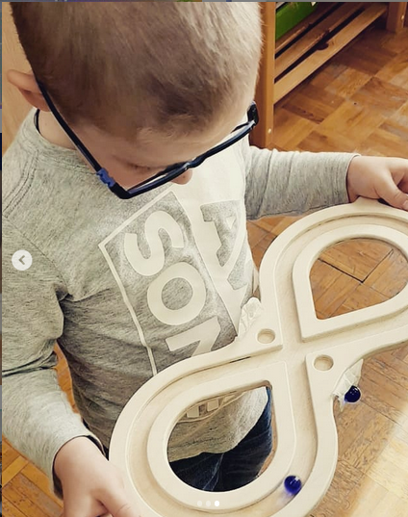
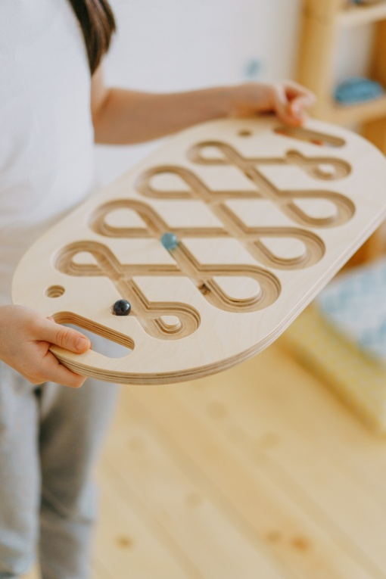
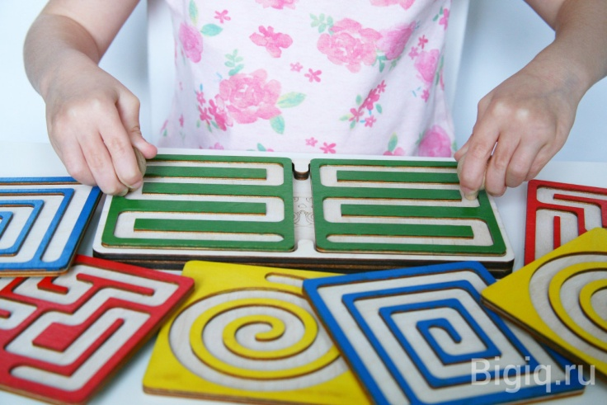
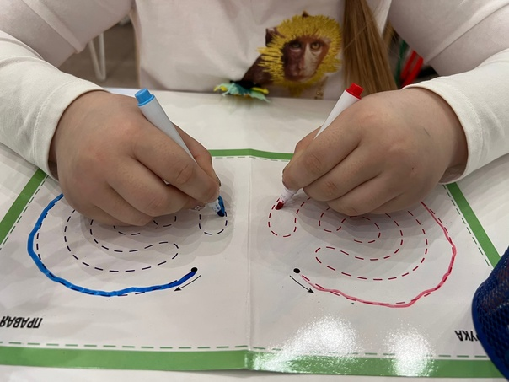
Инновационность методики «Нейрофитнес»:
Развитие межполушарного взаимодействия у дошкольников
игровыми средствами;

Slide 9
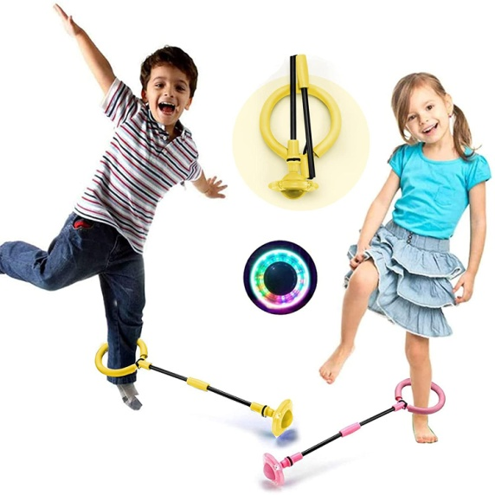
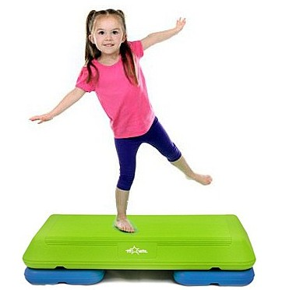
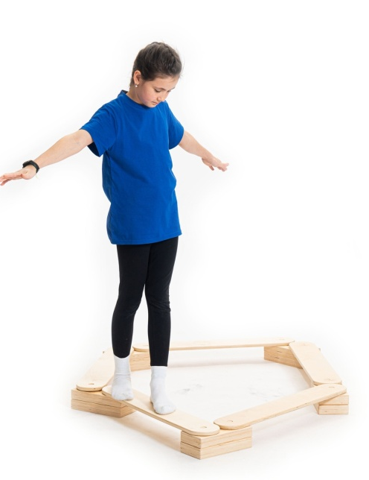
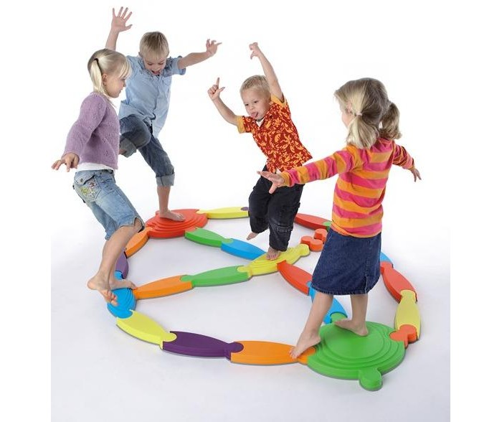
Инновационность методики «Нейрофитнес»:
Использование методики всеми педагогами ДОУ;
Возможность разноуровневого обучения;
Нейрофитнес – через движение!

